Slide 1
Eco-design Digitale di Base per i servizi ICT
Programmazione in C e Python
Massimo Giaccone, Giugno 2025

Slide 2
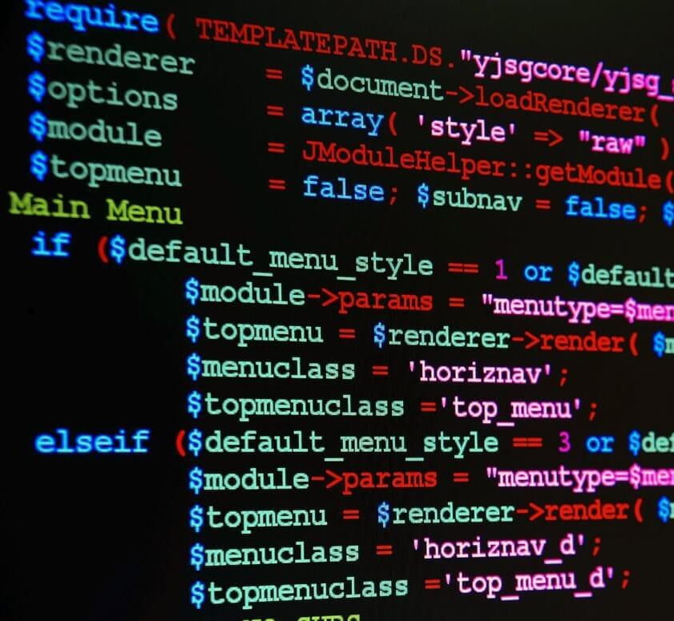
Introduzione
La programmazione e i suoi linguaggi

Slide 3
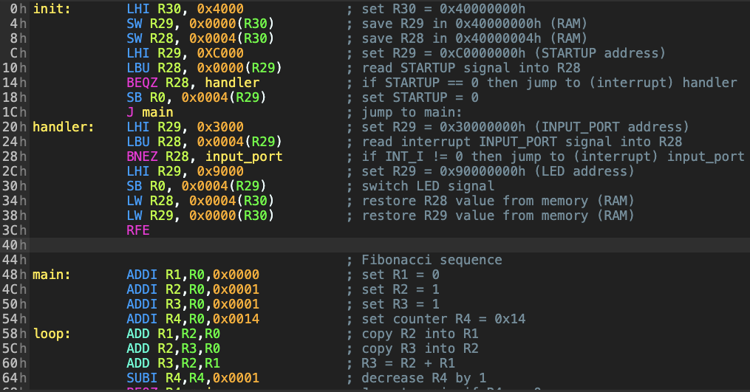
Cos’è un linguaggio di programmazione?
“Un linguaggio di programmazione è un sistema di notazione per la scrittura di programmi per computer. La maggior parte dei linguaggi di programmazione sono linguaggi formali basati su testo…”
[Fonte: Wikipedia]
Programma: insieme ordinato di istruzioni scritte in un linguaggio interpretabile da un computer per esprimere un algoritmo in grado di risolvere dei problemi.
Esempio di codice Assembly

Slide 4
Computer oggi
Svolge le elaborazione e il trasferimento dei dati
—> esegue i programmi
CPU
Linea di comunicazione
BUS
DATI
CONTROLLO
INDIRIZZI
RAM
ROM
I/O
Dispositivi per comunicare con l’esterno (utente) Tastiera, mouse, scanner…
Random Access Memory
Read Only Memory
{
Memoria Centrale

Slide 5
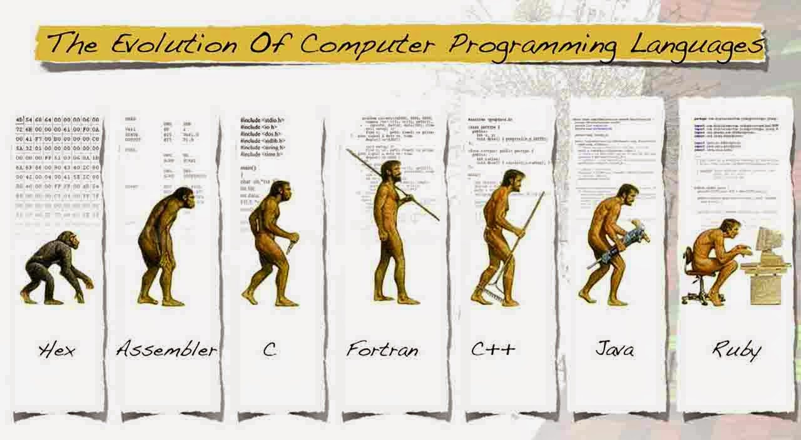
Un po’ di storia…

Slide 6
Paradigmi di programmazione
Procedurale: Il codice è suddiviso in funzioni/procedure. (divide et impera)
Strutturata: ogni algoritmo può essere scritto con sequenze, selezioni e iterazioni.
Orientata agli oggetti (OOP): Si basa su classi e oggetti (istanze delle classi).
Dichiarativa: si concentra sul “cosa” fare più che sul “come”.
Programmazione funzionale: funzioni matematiche pure.
Programmazione logica: basata sulla logica del primo ordine.
Notes:
procedurale: il codice è suddiviso in subroutine (funzioni e/o procedure) che eseguono specifici compiti, consentendo, solitamente, di sfruttare i pericolosi salti condizionali (aka go-to). La suddivisione in funzioni (o procedure) è pensata per ridurre la complessità del programma nel suo complesso, adottato la strategia del divide-et-impera ed abbracciando un’astrazione di tipo funzionale in cui è sufficiente conoscere solo l’interfaccia della procedura tralasciandone i dettagli implementativi. La definizione “procedurale” deriva dal linguaggio COBOL, che è stato il primo ad utilizzare questo concetto;
strutturata: in pratica una programmazione procedurale epurata dei salti condizionali. La possibilità di realizzare tutto quello che è possibile con i linguaggi procedurali senza l’uso dei pericolosi salti condizionali è dimostrato nel teorema dei due matematici italiani Böhm-Jacopini: qualsiasi algoritmo può essere trasformato in un algoritmo equivalente composto soltanto di combinazioni di sequenze, selezioni e iterazioni (eliminando, quindi, la necessità dei salti condizionati). Rientrano in questa categoria alcuni dei più celebri linguaggi di programmazione: da Pascal ad ADA al C;
orientata agli oggetti (OOP - Object Oriented Programming): in questo caso il fulcro dell’intero programma è la classe (e la relativa interfaccia) composta da attributi e metodi funzionali. L’istanza di una classe è definita oggetto, ovvero una entità con uno specifico stato. Un linguaggio per essere definito “orientato agli oggetti” deve contemplare tre proprietà fondamentali: incapsulamento, ereditarietà e polimorfismo. L’obiettivo è quello di realizzare la cosiddetta astrazione dei dati, soffermandosi sulle informazioni essenziali. Tra i linguaggi più celebri troviamo: C++, Java, C#, ecc…;
dichiarativa: in questo paradigma la programmazione si sviluppa utilizzando elementi caratteristici della sfera matematica:
programmazione funzionale, si basa sull’utilizzo di funzioni matematiche. Il linguaggio più noto è il LISP, utilizzato fortemente nell’ambito dell’intelligenza artificiale;
programmazione logica, si basa sulla logica del primo ordine sia per rappresentare sia per elaborare l’informazione, e si scompone in Programmazione logica induttiva e Programmazione logica abduttiva. Il linguaggio più affermato in tale ambito è il Prolog.

Slide 7
Obiettivi del corso
Strutture di controllo, funzioni e gestione della memoria (C)
Tipi di dato complessi, puntatori e gestione dinamica (C)
Scripting, OOP di base e utilizzo di librerie standard (Python)
Best practice, ottimizzazione

Slide 8
Struttura del corso
04 giugno dalle ore 14:00 alle ore 18:00
06 giugno dalle ore 14:00 alle ore 18:00
11 giugno dalle ore 14:00 alle ore 18:00
16 giugno dalle ore 14:00 alle ore 18:00
20 giugno dalle ore 14:00 alle ore 18:00
23 giugno dalle ore 14:00 alle ore 18:00

Slide 9

Linguaggio C
Il mattone dei sistemi operativi

Slide 10
Linguaggio C
Cos’è? Un linguaggio di programmazione compilato, general-purpose e tipizzato staticamente.
Tipizzazione statica: Il tipo delle variabili è noto a tempo di compilazione e non può cambiare.
Portabilità: I programmi scritti in C possono essere compilati su diversi sistemi operativi con minime modifiche.

Slide 11
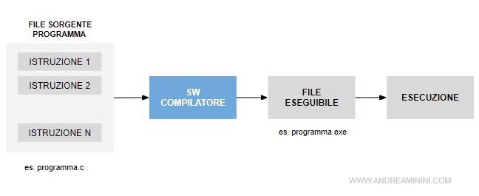
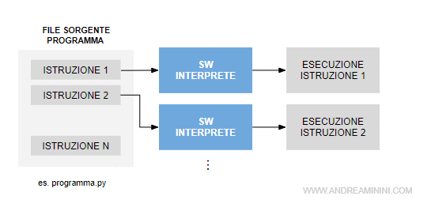
Compilato vs Interpretato
Fonte: andreaminini.com
Notes:
Qualsiasi programma è costituito da un insieme di istruzioni, che si tratti di sommare due numeri o di inviare richieste di dati su internet. Compilatori e interpreti partono da un codice leggibile da una persona e lo convertono in una forma adatta ad essere letta da un computer.
Nel linguaggio compilato, la macchina svolge direttamente l'operazione di traduzione. Nel linguaggio interpretato, la fonte del codice non viene tradotta direttamente dalla macchina. In questo caso è un programma diverso, detto interprete, che legge ed esegue il codice.
Ok… ma cosa vuol dire realmente?
Immagina di voler preparare dell'hummus seguendo una ricetta scritta in greco antico. Ci sono due modi in cui puoi farlo, non conoscendo il greco antico.
Il primo è che qualcuno traduca la ricetta in italiano per te. Poi sarai in grado di leggere la ricetta in versione italiana (tu e chiunque altro conosca l'italiano) e preparare l'hummus. Pensa a questa ricetta tradotta come alla versione compilata.
Il secondo modo è che tu abbia un amico che conosce il greco antico. Quando sei pronto a preparare l'hummus, il tuo amico può sedersi accanto a te e tradurre la ricetta durante la preparazione del piatto. In questo caso, la versione della ricetta è interpretata e il tuo amico ne è l'interprete.
Linguaggi compilati
I linguaggi compilati vengono convertiti direttamente nel codice macchina che viene eseguito dal processore. Di conseguenza, tendono ad essere più veloci ed efficienti da eseguire rispetto ai linguaggi interpretati. Inoltre, permettono allo sviluppatore di avere un maggior controllo sugli aspetti legati all'hardware, come la gestione della memoria e l'uso della CPU.
I linguaggi compilati necessitano di una fase di "costruzione"- all'inizio devono essere compilati manualmente. Occorre "ricostruire" il programma ogni volta che lo si vuole modificare. Nel nostro esempio dell'hummus, l'intera traduzione viene fatta prima che la ricetta arrivi a te. Se l'autore originale volesse usare un tipo diverso di olio di oliva, l'intera ricetta dovrebbe essere ritradotta interamente e mandata di nuovo a te.
Alcuni esempi di linguaggi compilati sono C, C++, Erlang, Haskell, Rust, and Go.
Linguaggi interpretati
Gli interpreti funzionano attraverso un programma che esegue ogni comando riga per riga. In questo caso, se l'autore decidesse di voler utilizzare un tipo diverso di olio di oliva, potrebbe cancellarlo e aggiungerne uno nuovo. Il tuo amico traduttore poi, ti riferirebbe del cambio avvenuto.
I linguaggi interpretati erano notevolmente più lenti dei linguaggi compilati. Adesso, con lo sviluppo della compilazione just-in-time, il divario sta diminuendo.
Esempi di linguaggi interpretati sono PHP, Ruby, Python, e JavaScript.
Un piccolo avvertimento
La maggior parte dei linguaggi può essere attuata sia in forma compilata che interpretata - il linguaggio in sé non deve essere necessariamente compilato o interpretato. In ogni caso, per semplicità, vengono generalmente identificati così.
Python, per esempio, può essere eseguito sia come linguaggio di programmazione compilato che interpretato in modo interattivo. Al contrario invece, la maggioranza dei strumenti da riga di comando, CLI, e shell possono essere classificati teoricamente come linguaggi interpretati.
Vantaggi e svantaggi
Vantaggi dei linguaggi compilati
I programmi che vengono compilati nel codice macchina tendono a essere più veloci del quelli interpretati. Questo accade perché il processo di traduzione del codice durante l'esecuzione può sovraccaricare il sistema, rallentando il programma.
Svantaggi dei linguaggi compilati
Gli svantaggi più rilevanti sono:
Più tempo necessario per completare la fase di compilazione prima di poter fare test
Dipendenza dalla piattaforma del codice binario generato
Vantaggi dei linguaggi interpretati
I linguaggi interpretati tendono ad essere più flessibili, offrendo spesso caratteristiche come la tipizzazione dinamica e programmi con minori dimensioni. Inoltre, dato che sono gli interpreti ad eseguire il codice sorgente, il codice stesso risulta una piattaforma indipendente.
Svantaggi dei linguaggi interpretati
Lo svantaggio principale è la velocità di esecuzione tipicamente ridotta rispetto a quella dei linguaggio compilati.

Slide 12
Ciao mondo!
#include <stdio.h>
int main() {
printf(“Hello world!”);
return 0;
}

Slide 13
Fasi di esecuzione di un programma
Dall’editing alla compilazione
1. Editing: il programmatore scrive il codice usando un editor (es. nano, o IDE come Visual Studio)
2. Preelaborazione: il preprocessore gestisce direttive come #include e #define
3. Compilazione: il compilatore converte il codice in linguaggio macchina generando un file oggetto (.o)

Slide 14
Fasi di esecuzione di un programma
Dal linking al loading
4. Linking: il linker collega il file oggetto con le librerie necessarie, producendo un eseguibile (di default a.out)
5. Loading: il loader carica l’eseguibile in memoria RAM

Slide 15
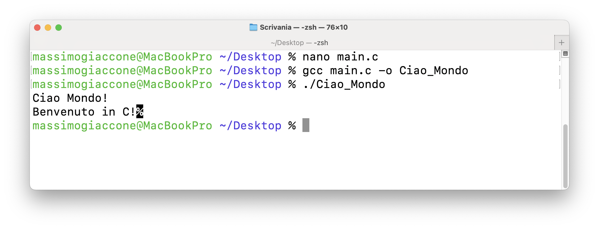
Fasi di esecuzione di un programma
Esecuzione
6. Esecuzione: la CPU esegue il programma, istruzione per istruzione
Esempio:

Slide 16
Lessico del C
Variabili
Variabili: locazione di memoria a cui viene associato un nome e che contiene un valore.
Sintassi: tipo nome_variabile;
Esempio: int età;
Tipi comuni: int, float, char, double

Slide 17
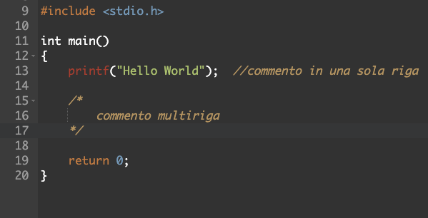
Lessico del C
Commenti
I commenti servono a documentare il codice e non vengono eseguiti.
⚠️ È buona prassi commentare il codice in maniera da renderlo più leggibile

Slide 18
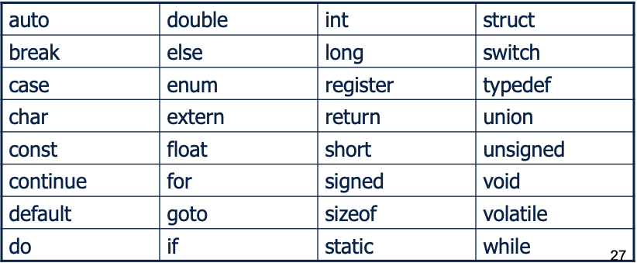
Lessico del C
Categorie
Parole chiavi: termini riservati del linguaggio che non possono essere utilizzati come nomi di variabili; usate per definire il comportamento di un programma

Slide 19
Lessico del C
Costanti
Una costante è un valore che non cambia durante l'esecuzione del programma.

Slide 20
Installiamo l’editor

Slide 21


Utenti Windows
Visual Studio (più pesante, ma tutto incluso)
Visual Studio Code (più leggero, ma con aggiunta del compilatore)
Notes:
Link video:
https://www.youtube.com/watch?v=lJGQHtdKIIo

Slide 22

Utenti Mac
Xcode (più pesante, ma tutto incluso)
Visual Studio Code (più leggero, ma con aggiunta del compilatore)

Slide 23
Utenti Mac
Visual Studio Code (più leggero, ma con aggiunta del compilatore)
Installare HomeBrew da Terminale
Successivamente digitare brew install gcc
Testare il compilatore
Notes:
/bin/bash -c "$(curl -fsSL https://raw.githubusercontent.com/Homebrew/install/HEAD/install.sh)”

Slide 24
Come testiamo il compilatore?
Aprire Terminale/Prompt dei comandi
Digitare gcc --version
Creare un file con estensione .c
Compilare con il comando: gcc nome_del_file.c -o Nome_eseguibile
Lanciare da terminale il comando: ./Nome_eseguibile

Slide 25
IDE/Compilatori online
https://www.onlinegdb.com/online_c_compiler
https://www.mycompiler.io/it/new/c
https://www.programiz.com/c-programming/online-compiler/

Slide 26
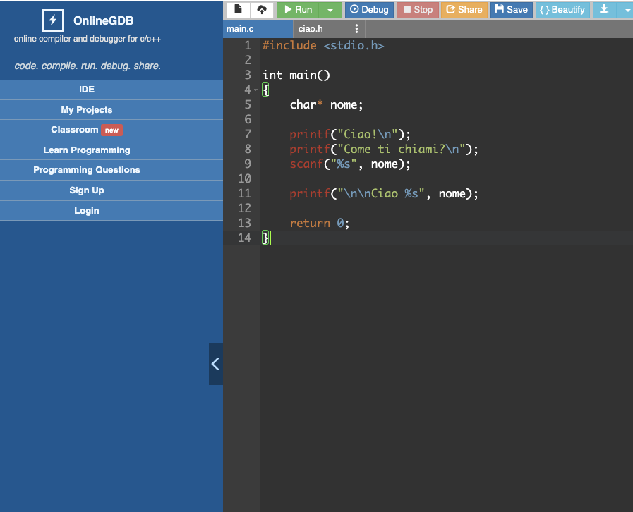
Primo esercizio
Riferiamo la nostra identità al programma…

Slide 27
Tipi di dato
Tipi di dato | Dichiarazione | printf | scanf | Descrizione
int | int n; | %d | %d | Numero intero
float | float f; | %f | %f | Numero reale con virgola
double | double d; | %lf | %lf | Numero reale (più preciso)
char | char c; | %c | %c | Singolo carattere
char [] (stringa) | char stringa [20]; | %s | %s | Stringa di caratteri

Slide 28
Secondo esercizio
Dato un numero intero come input, il programma deve restituire prima il suo precedente, poi il suo successivo, infine il doppio del numero inserito.

Slide 29
Priorità operatori in C
1 () [] . -> → Postfissi → associatività da sinistra a destra
2 ++ -- + - ! ~ → Unari / prefissi → associatività da destra a sinistra
3 * / % → Moltiplicazione, divisione, modulo → associatività da sinistra a destra
4 + - → Addizione, sottrazione → associatività da sinistra a destra
5 < <= > >= → Relazionali → associatività da sinistra a destra
6 == != → Uguaglianza → associatività da sinistra a destra
7 & → AND bit a bit → associatività da sinistra a destra

Slide 30
Priorità operatori in C
8 ^ → XOR bit a bit → associatività da sinistra a destra
9 | → OR bit a bit → associatività da sinistra a destra
10 && → AND logico → associatività da sinistra a destra
11 || → OR logico → associatività da sinistra a destra
12 ?: → Operatore ternario → associatività da destra a sinistra
13 = += -= … → Assegnamento → associatività da destra a sinistra
14 , → Separatore di espressioni → associatività da sinistra a destra

Slide 31
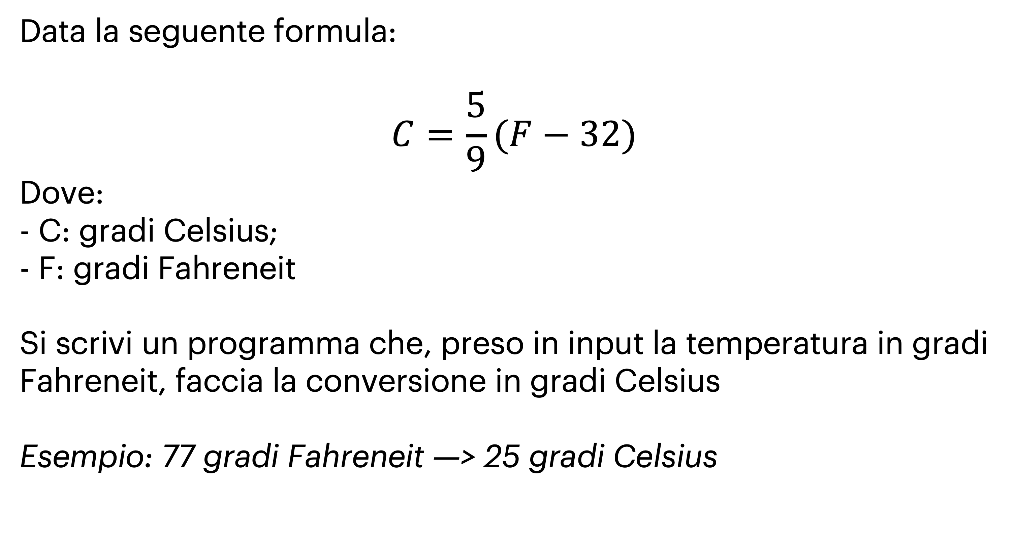
Terzo esercizio
Data la seguente formula:
$$C=\frac{5}{9}(F−32)$$
Dove:
- C: gradi Celsius;
- F: gradi Fahreneit
Si scrivi un programma che, preso in input la temperatura in gradi Fahreneit, faccia la conversione in gradi Celsius
Esempio: 77 gradi Fahreneit —> 25 gradi Celsius

